Slide 1
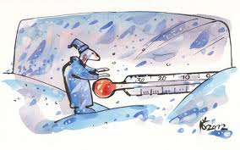
Šalčio darbai
Dailės pamoka
2 kl.

Slide 2
Kai temperatūra nukrinta žemiau 0 laipsnių, šaltis pradeda savo darbą:
Iš dangaus krenta
ne lietus ,
o sniegas. Valio!!!

Slide 3
Tuomet
vaikai gali
žaisti
sniego mūšį. Valio!!!

Slide 4
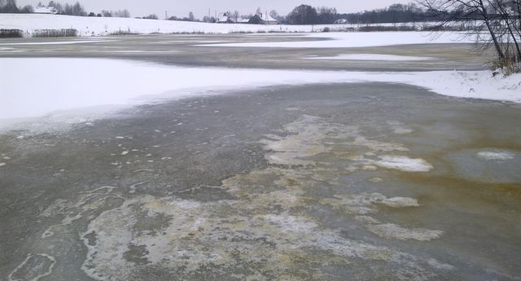
Šaltis sukausto ežerus ir upes

Slide 5
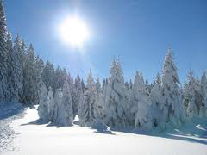
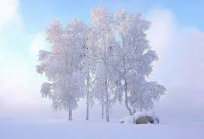
Laukai ir miškai pasipuošia baltai:

Slide 6
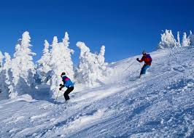
Žmonės moka džiaugtis , nors ir šalta:

Slide 7
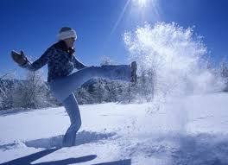

Slide 8
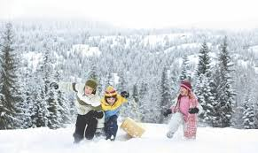

Slide 9
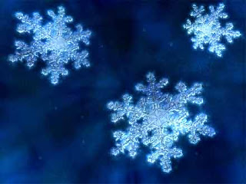
Ar žinojote, kad šaltis yra puikus dailininkas? Jis puikiai piešia ant langų:

Slide 10
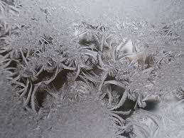

Slide 11
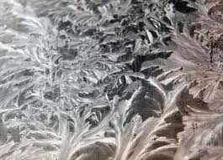

Slide 12
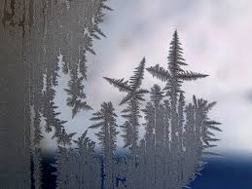

Slide 13
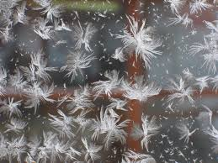

Slide 14
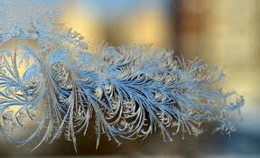

Slide 15
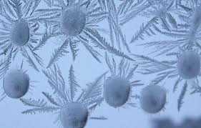

Slide 16
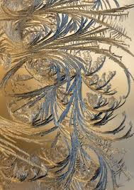

Slide 17
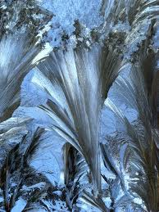

Slide 18
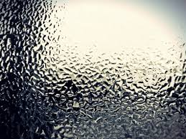

Slide 19
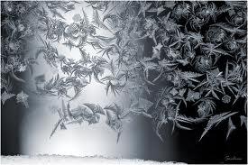

Slide 20
Pabūkite ir jūs žiemos dailininkais. Pavaizduokite apšalusį langą. Jums reikės: tamsaus spalvoto popieriaus, baltos spalvos guašo.

Slide 21
Nusipieškite lango rėmą;
Kurkite šerkšną ant stiklų.
Būkite tikri dailininkai, atlikite užduotį meniškai, kruopščiai, tvarkingai.
Sėkmės !

